Slide 1
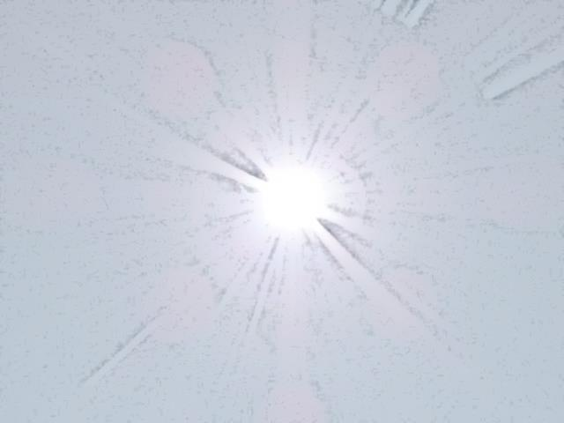
স্বাগতম

Slide 2
পরিচিতি
সম্পাদনায়
মোঃ গোলাম মোস্তফা
সহকারী শিক্ষক
ঝিট্‌কা আনন্দ মোহন উচ্চ বিদ্যালয়
হরিরামপুর, মানিকগঞ্জ।

Slide 3
পাঠ পরিচিতি
শ্রেণী : নবম
বিষয় : গনিত
অধ্যায় : দশম (দূরত্ব ও উচ্চতা )

Slide 4
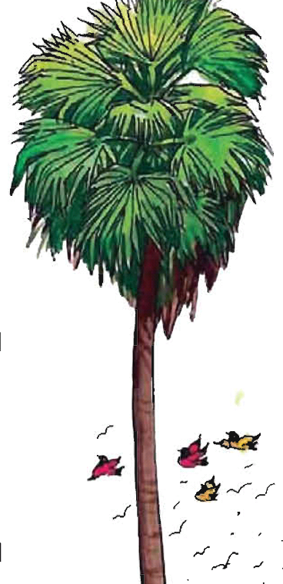
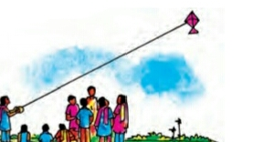
নিচের ছবিগুলো লক্ষ্য করি

Slide 5
দূরত্ব ও উচ্চতা

Slide 6
শিখনফলঃ
এই পাঠ শেষে শিক্ষার্থীরা - - -
১। 30˚ , 45˚, 60˚ সূক্ষ্মকোণের অনুপাতের মান নির্ণয় ও প্রয়োগ করতে পারবে
২।যে কোন পাদদেশ হতে নির্দিষ্ট স্থানের দূরত্ব
নির্ণয় করতে পারবে
৩। নির্দিষ্ট দূরত্ব হতে যে কোন উচু স্থানের উচ্চতা নির্ণয় করতে পারবে।

Slide 7
এর বিভিন্ন মানের জন্য ত্রিকোণমিতিক অনুপাতের মান
$$θ$$
অনুপাত /কোণ | ০˚ | $\frac{π}{6}$ = 30˚ | $\frac{π}{4}$ = 45˚ | $\frac{π}{3}$=60˚ | $\frac{π}{2}$ = 90˚
sinθ | 0 | $$\frac{1}{2}$$ | $$\frac{1}{\sqrt{2}}$$ | $$\frac{\sqrt{3}}{2}$$ | 1
cosθ | 1 | $$\frac{\sqrt{3}}{2}$$ | $$\frac{1}{\sqrt{2}}$$ | $$\frac{1}{2}$$ | 0
Tanθ | 0 | $$\frac{1}{\sqrt{3}}$$ | 1 | $$\sqrt{3}$$ | অসংজ্ঞায়িত
Cotθ | অসংজ্ঞায়িত | $$\sqrt{3}$$ | 1 | $$\frac{1}{\sqrt{3}}$$ | 0
Secθ | 1 | $$\frac{2}{\sqrt{3}}$$ | $$\sqrt{2}$$ | 2 | অসংজ্ঞায়িত
cosecθ | অসংজ্ঞায়িত | 2 | $$\sqrt{2}$$ | $$\frac{2}{\sqrt{3}}$$ | 1

Slide 8
আলোচনা
একটি মিনারের পাদদেশ থেকে কিছু দূরে একটি স্থানে মিনারটির শীর্ষের উন্নতি কোণ 30˚ এবং মিনারটির উচ্চতা 26মিটার হলে, মিনার থেকে ঐ স্থানটির দূরত্ব কত ?
।

Slide 9
A
26মিটার
30˚
c
x
B

Slide 10
ধরি মিনারটির পাদবিন্দু B, ভূতলের নির্দিষ্ট স্থান”O” এবং
শীর্ষ বিন্দু A,
আবার ,মনে করি ,মিনারটি থেকে নির্দিষ্ট স্থানের দূরত্ত BO=x মিটার ।
∴ মিনারের শীর্ষে উন্নতি ∠AOB=30˚ এবং মিনারের উচ্চতা A=26 মিটার ।
এখন △AOB সমকোণী – এ tan∠AOB=$\frac{AB}{OB}$
Or, tan30˚=$\frac{26}{x}$ or$\frac{1}{\sqrt{3}}$,$=\frac{26}{x }$ { ∵tan30˚ =$\frac{1}{\sqrt{3}}\}$
Or x= 26$\sqrt{3}$
নির্ণেয় দূরত্ত BO=x মিটার, or,BO= 26 $\sqrt{3 }$মিটার =45.033 মিটার (প্রায়)
$∴$মিনার থেকে ঐ স্থানটির দূরত্ত 45.033 মিটার (প্রায়)

Slide 11
আলোচনা
একটি গাছের পাদদেশ থেকে 20 মিটার দূরে ভূতলের কোনো স্থানে
গাছের চূড়ার উন্নতি কোণ 60˚।ঐ বিন্দু হতে x মিটার পিছনে গেলে
গাছের চূড়ার উন্নতি কোণ 45˚ হয়।
ক)সংক্ষিপ্ত বিবরণ সহ চিত্রটি আঁক।
খ) গাছটির উচ্চতা নির্ণয় কর।
গ) x এর মান নির্ণয় কর।

Slide 12
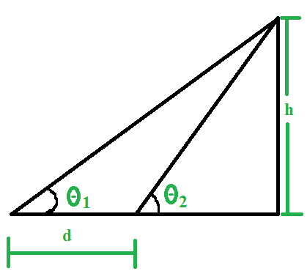
A
$${45}^{0}$$
$${60}^{0}$$
B
D
C
x
20 মিটার
ক। মনে করি, গাছের উচ্চতা AB = h মিটার
$∠$ACB = ${60}^{0}$
$∠$ADB = ${45}^{0}$
CD = x মিটার

Slide 13
খ। মনে করি, B গাছের পাদদেশ, B থেকে ভূতলের C বিন্দুর দূরত্ব
BC= 20 মিটার গাছের উচ্চতা AB=h মিটার।
A
গাছের শীর্ষের উন্নতি কোণ ∠ACB=60˚
△ABC সমকোণী হতে পাই। tan∠ACB=$\frac{AB}{BC }$
or, tan60˚=$\frac{h}{20}$
or, $\sqrt{3}=\frac{h}{20}$ {∵ tan60˚=$\sqrt{3}$ }
Or, h= 20$\sqrt{3}$
∴ গাছের উচ্চতা AB=h মিটার মিটার =20$\sqrt{3}$ মিটার (প্রায়)
h =34.641 মিটার (প্রায়)
∴ গাছটির উচ্চতা 34.641 মিটার (প্রায়)
h
60˚
C
20 মিটার
B

Slide 14
গ। ক হতে BC=20 মিটার CD=x মিটার
$∠$ACB = ${60}^{0}$
$∠$ADB = ${45}^{0}$
আবার খ হতে AB = 20$√3$ মিটার
এখন $△$ABD হতে,
tan $∠$ADB = $\frac{AB}{BD}$
বা, tan${45}^{0}=\frac{AB}{BC+CD}$
বা,1 = $\frac{\text{20}√3}{x+20}$
বা, X+20 = 20$√3$
বা, X= 20$√3$-20 = 34.64-20 =14.64
$∴$x= 14.64 মিটার

Slide 15
মূল্যায়ন
চিত্রের আলোকে নিচের প্রশ্ন গুলোর উত্তর দাওঃ
চিত্রে লম্ব রেখা কোনটি?
∠BAC কোণের মান কত?
AB=6 মিটার হলে,AC=?
BC বাহুর দৈর্ঘ্য কত?
A
30˚
C
B

Slide 16
ধন্যবাদ

